Slide 1

E P K
Ereignisgesteuerte Prozesskette

Slide 2
Definition der EPK
EPK heißt „Ereignis gesteuerte Prozesskette“.
EPK wurde 1992 entwickelt ist Bestandteil der Aris (Architektur Integrierter Informationssysteme).
EPK wird verwendet um Geschäftsprozesse zu visualisieren.
Arbeitsprozesse werden in logischer Abfolge dargestellt.
Vorgänge werden analysiert und optimiert.

Slide 3



Symbole der EPK
Ereignis
 | Ereignisse sind eingetretene Zustände, wie zum Beispiel: “Auftrag erhalten”.
Funktion
 | Die Funktion beschreibt einen Arbeitsschritt, der auf ein Ereignis folgt, wie zum Beispiel: “Auftrag bearbeiten”.
EPK stellt komplexe Geschäftsprozesse einfach dar.
Eine EPK besteht aus drei Wesentlichen Symbolen.
Bei einer Erweiterten EPK (eEPK) werden weitere Symbole genutzt beispielsweise Organisationseinheiten oder Prozesswegweiser
Alle dem “Und” Operator folgenden bzw. ausgehenden Elemente treten ein.
 | Mindestens ein, dem “Oder” Operator folgendes bzw. ausgehendes Element, tritt ein. Es können mehr Elemente eintreten.
Nur ein Element der folgenden bzw. ausgehenden tritt ein.

Slide 4
Regeln
Bei der Erstellung ist auf die Syntaxregeln (Anordnung) zu achten.
Eine „Prozesskette“ wird von „Ereignis“sen gesteuert.
Prozessketten beginnen und enden IMMER mit einem „Ereignis“
Einem Ereignis folgt immer eine Funktion UND einer Funktion folgt immer ein Ereignis
Einem Ereignis folgt NIE ein weiteres Ereignis
Einzelne Elemente MÜSSEN miteinander verbunden werden
Elemente und Ereignis`se werden mit Vergleichsoperatoren (UND, ODER, XODER) verbunden/modelliert
https://www.lucidchart.com/pages/de/epk-ereignisgesteuerte-prozesskette

Slide 5
Beispiele
Nachstehend befindet sich ein EPK-Beispiel zur Urlaubs-Erteilung.
Der Ausgang dieses Geschäftsprozesses ist davon abhängig ob der Urlaubsantrag genehmigt wird ODER nicht.
Der Prozess der Urlaubserteilung hängt wiederum davon ab.
Dieser Prozess endet entweder mit der Ablehnung oder mit der Annahme des Antrags und der daraus resultierenden Aktionen wie „kein Urlaub“ oder „Urlaub“.
https://www.lucidchart.com/pages/de/epk-ereignisgesteuerte-prozesskette

Slide 6
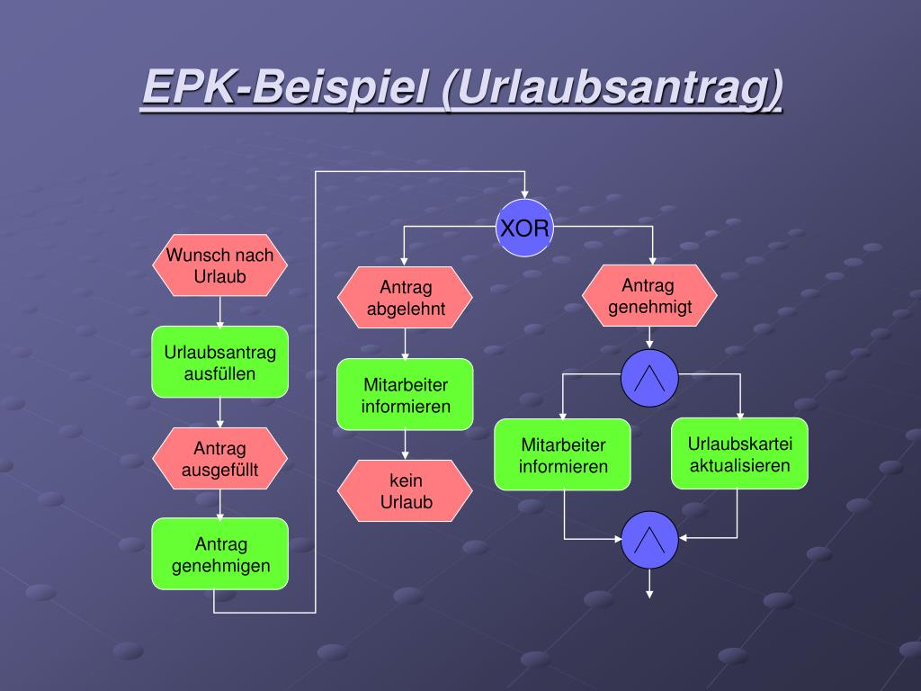
Beispiele
Quelle:
https://www.slideserve.com/haley/definition-epk

